Slide 1
«Ανάπτυξη Ηλεκτρονικής Υποδομής και Ψηφιακών Υπηρεσιών του Επιμελητηρίου Αιτωλοακαρνανίας για την ενίσχυση της ανταγωνιστικότητας και εξωστρέφειας των επιχειρήσεων»
Νίκος Ζώτος – Project Manager Κnowledge A.E.
28/03/2022

Slide 2
Γενικά στοιχεία του έργου
Το έργο υλοποιήθηκε από την εταιρία Knowledge A.E. στα πλαίσια του Ε.Π. «Δυτική Ελλάδα 2014-2020»
Αντικείμενο του έργου ήταν ο Ψηφιακός Μετασχηματισμός του Επιμελητηρίου και η ανάπτυξη καινοτόμων ψηφιακών υπηρεσιών.
Περιλαμβάνει τις παρακάτω δράσεις
ΑΞΟΝΑΣ 1: Αναβάθμιση της εσωτερικής Ψηφιακής Υποδομής του Επιμελητηρίου.
ΑΞΟΝΑΣ 2: Ολοκληρωμένο Ψηφιακό Επιχειρηματικό Κέντρο.
ΑΞΟΝΑΣ 3: Παρατηρητήριο επιχειρηματικότητας.
ΑΞΟΝΑΣ 4: Παροχή Εξειδικευμένης Επιχειρηματικής Πληροφόρησης και Συμβουλών.

Slide 3
ΑΞΟΝΑΣ 1: Αναβάθμιση της εσωτερικής Ψηφιακής Υποδομής του Επιμελητηρίου
Αξιοποίηση και επέκταση του υφιστάμενου Ολοκληρωμένου Πληροφοριακού Συστήματος (ΟΠΣ) του Επιμελητηρίου
Το νέο ΟΠΣ του Επιμελητηρίου ΠΡΩΤΕΑΣ CLOUD αποτελεί το κέντρο διαχείρισης των νέων ψηφιακών υπηρεσιών μέσα από ένα καθαρό και εύχρηστο web περιβάλλον.
ΠΛΗΡΗΣ ΔΙΑΣΥΝΔΕΣΗ: ΓΕΜΗ – ΠΡΩΤΕΑΣ CLOUD – ΨΗΦΙΑΚΕΣ ΥΠΗΡΕΣΙΕΣ
2. Αναβάθμιση της διαδικτυακής πύλης (Portal) του Επιμελητηρίου
Περιλαμβάνει την αισθητική και λειτουργική αναβάθμιση του Portal του Επιμελητηρίου για να φιλοξενήσει τις νέες εφαρμογές και υπηρεσίες.
Διάθεση του νέου Portal σε PWA (Progressive Web Application) για κινητές συσκευές.
Σύγχρονη πλατφόρμα Wordpress
Φιλικό προς ΑΜΕΑ
www.epimetol.gr

Slide 7
ΑΞΟΝΑΣ 1: Αναβάθμιση της εσωτερικής Ψηφιακής Υποδομής του Επιμελητηρίου
3. Δημιουργία μηχανισμού Επικοινωνίας και Ενημέρωσης των επιχειρήσεων
Σύγχρονη εφαρμογή διασυνδεδεμένη με το ΟΠΣ για την αποστολή Newsletter και εξατομικευμένων emails και SMS.
4. Πλήρης διαδικτυακή εξυπηρέτηση των Επιχειρήσεων για τις συναλλαγές τους με το Επιμελητήριο (One Stop Shop)
Ηλεκτρονική έκδοση πιστοποιητικών / βεβαιώσεων Επιμελητηρίου
Ηλεκτρονικές πληρωμές συνδρομών μέσω διατραπεζικού συστήματος ΔΙΑΣ και καρτών
Αίτηση Προεγγραφής ή Εγγραφής Ατομικής Επιχείρησης
Επισκόπηση Καρτέλας Μέλους
Πιστοποιητικά καταγωγής προϊόντος για εξαγωγείς
Ολοκλήρωση με ΟΠΣ στην εμπειρία χρήσης του επιμελητηριακού χρήστη (περιβάλλον backoffice)
Authentication μέσω ΓΕΜΗ και Taxis (ΓΓΠΣ)

Slide 8
ΑΞΟΝΑΣ 1: Αναβάθμιση της εσωτερικής Ψηφιακής Υποδομής του Επιμελητηρίου
5. Ηλεκτρονική υποβολή και διαχείριση των αιτημάτων των επιχειρήσεων
Πελατοκεντρικό σύστημα
Δημιουργία ενός κεντρικού σημείου στο οποίο καταγράφονται και εξυπηρετούνται όλα τα αιτήματα των επιχειρήσεων (email, τηλεφωνικά, φαξ, προφορικά)
Διασύνδεση για ανταλλαγή δεδομένων από και προς το ΟΠΣ του Επιμελητηρίου
6. Μηχανισμός διάθεσης ανοικτών δεδομένων (Open Data)
7. Υποδομή Disaster Recovery του συστήματος εσωτερικής μηχανογράφησης
8. Αναβάθμιση εξοπλισμού του Επιμελητηρίου

Slide 9
ΑΞΟΝΑΣ 2: Ολοκληρωμένο Ψηφιακό Επιχειρηματικό Κέντρο
Σύγχρονος Επιχειρηματικός Οδηγός: Ένα ολοκληρωμένο σύστημα προβολής των επιχειρήσεων και επαγγελματιών του Νομού Αιτωλοακαρνανίας
Δυνατότητα εισαγωγής περιεχομένου από τις ίδιες τις επιχειρήσεις
Authentication μέσω ΓΕΜΗ και Taxis (ΓΓΠΣ)
Επιχειρηματική και Κοινωνική Δικτύωση (follow, αγαπημένα, ορισμός συνεργατών)
Online δημιουργία ψηφιακής μπροσούρας από επιμελητηριακό χρήστη
Γεωγραφική απεικόνιση επιχειρήσεων

Slide 11
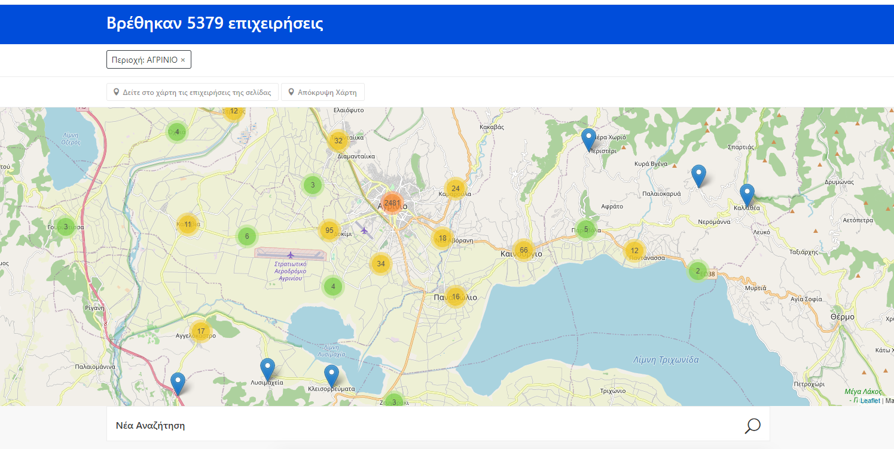

Slide 12
ΑΞΟΝΑΣ 2: Ολοκληρωμένο Ψηφιακό Επιχειρηματικό Κέντρο
2. Ηλεκτρονικός Τουριστικός Οδηγός του Επιμελητηρίου
tourism.epimetol.gr
Υλοποιήθηκε ο Τουριστικός - Πολιτισμικός Επιχειρηματικός Οδηγός του Επιμελητηρίου με τα παρακάτω χαρακτηριστικά
Αντλεί στοιχεία από τον γενικό Επιχειρηματικό Οδηγό, το Αποθετήριο και το αναβαθμισμένο ΟΠΣ του Επιμελητηρίου
b) Συνδυάζει τα επιχειρηματικά δεδομένα με σύντομη τουριστική προβολή της περιοχής παρέχοντας στους επισκέπτες μια ολοκληρωμένη και συνδυαστική ενημέρωση τόσο για την περιοχή και τις επιχειρήσεις.

Slide 13
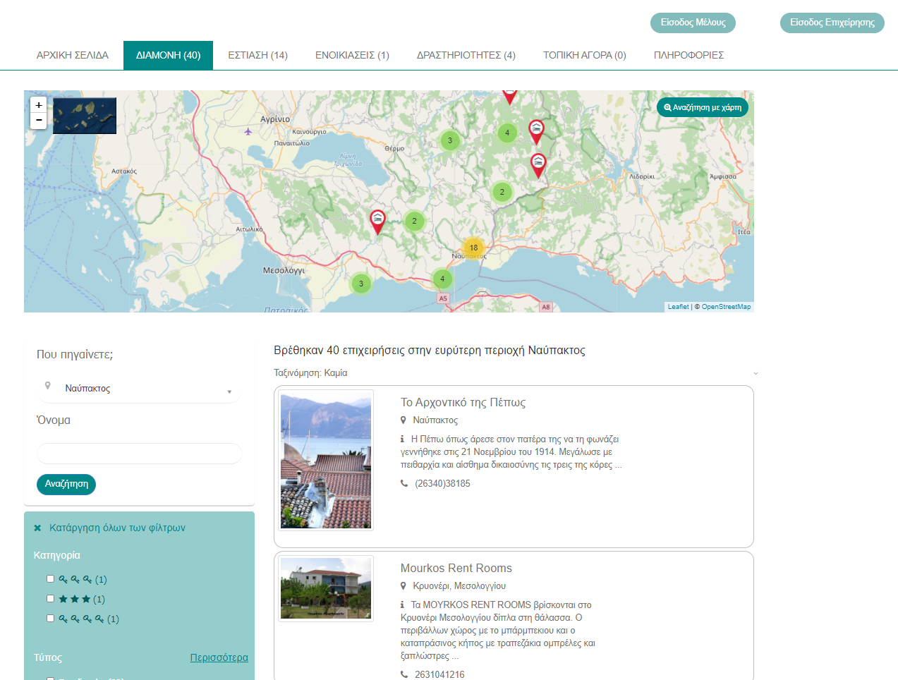

Slide 14
ΑΞΟΝΑΣ 2: Ολοκληρωμένο Ψηφιακό Επιχειρηματικό Κέντρο
3. Εφαρμογή Ηλεκτρονικής Συνεργασίας Επιχειρήσεων (Business Collaboration Hub)
Προσφορές - Ζητήσεις – Συνεργασίες για προϊόντα και υπηρεσίες
Κατάλληλη κωδικοποίηση και matching προσφοράς – ζήτησης με ενημέρωση των επιχειρήσεων
Διαχείριση και από επιμελητηριακό χρήστη μέσω του Cloud ΟΠΣ
4. Αγορά Εργασίας
Ολοκληρωμένη εφαρμογή για την αγορά εργασία του νομού με αυτόματη ταύτιση προσφοράς και ζήτησης.
career.epimetol.gr
5. Πλατφόρμα Ηλεκτρονικής Ψηφοφορίας (ZEUS eVoting)
Καταξιωμένη – αδιάβλητη (χρήση κρυπτογράφησης) και εύχρηστη πλατφόρμα για διενέργεια μυστικών ψηφοφοριών, ανώνυμων δημοσκοπήσεων κ.α.

Slide 15
Δράση 3: Παρατηρητήριο Επιχειρηματικότητας
Η υπηρεσία αυτή καταγράφει την δημογραφική εξέλιξη ανά κλάδο, περιοχή, κατηγορία, κλπ των επιχειρήσεων αξιοποιώντας στοιχεία του Μητρώου.
Το σύστημα διασυνδέεται, σε πραγματικό χρόνο με το Cloud ΟΠΣ του Επιμελητηρίου (Μητρώο επιχειρήσεων)
Υπάρχει γεωγραφική απεικόνιση σε χάρτη όλων των επιχειρήσεων του Νομού και δυνατότητα φιλτραρίσματος βάσει βασικών στοιχείων από το μητρώο του Επιμελητηρίου, στους Νομική Μορφή, ΚΑΔ κτλ.
Επιλεγμένα data sets και στατιστικά μπορούν να διατίθενται μέσω των Open Data ώστε να είναι εύκολα και αυτόματα αξιοποιήσιμα από τρίτους – σύμφωνα πάντα με την επιθυμητή πολιτική του Φορέα.
statistics.epimetol.gr

Slide 16
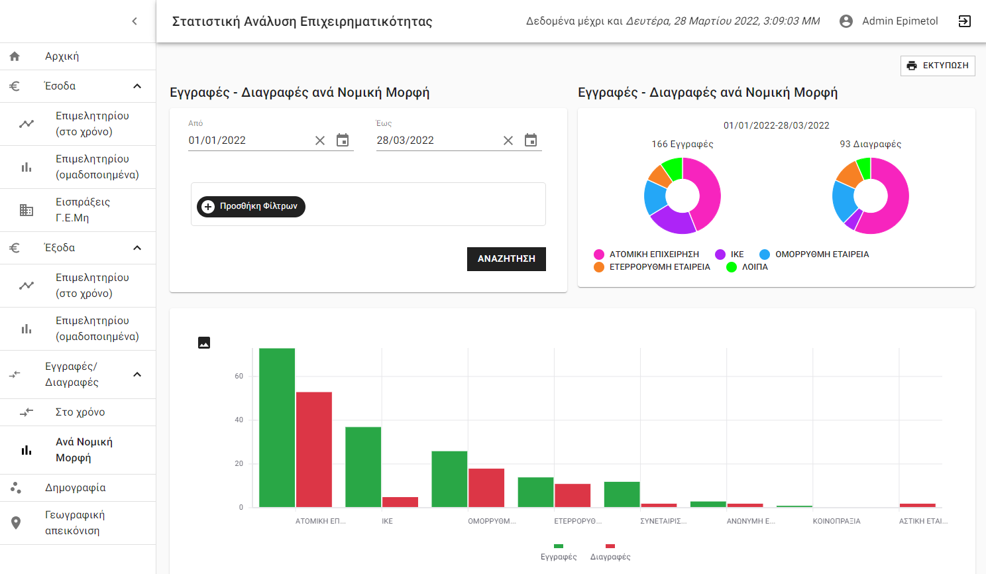

Slide 17
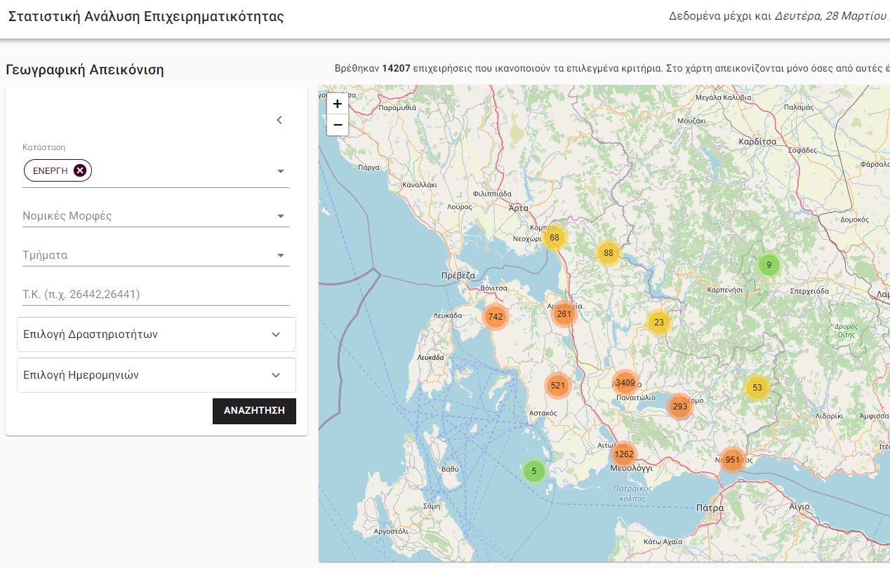

Slide 18
Δράση 4: Παροχή Εξειδικευμένης Επιχειρηματικής Πληροφόρησης και Συμβουλών
Online Επιχειρηματική Πληροφόρηση και Συμβουλευτική
Η θεματολογία που θα καλύπτει η υπηρεσία θα αφορά ολοκληρωμένη υποστήριξη των επιχειρήσεων σε όλο τον κύκλο ζωής τους, ενδεικτικά:
Ίδρυση Επιχείρησης
Διοίκηση και λειτουργία επιχείρησης
Ανάπτυξη στους επιχείρησης
Χρηματοδότηση επιχείρησης
Εξωστρέφεια και εξαγωγές,
Μεταβίβαση / Διακοπή λειτουργίας
Φορολογιστικά / Εργασιακά / Ασφαλιστικά
advisor.epimetol.gr

Slide 20
Δράση 4: Παροχή Εξειδικευμένης Επιχειρηματικής Πληροφόρησης και Συμβουλών
Εφαρμογή Αποτίμησης Αξίας Επιχείρησης
H εφαρμογή θα εξάγει την αποτίμηση αξίας μιας επιχείρησης με βάση την συμπλήρωση ενός σύντομου και απλού ερωτηματολογίου δύο σταδίων.
Η μέθοδος που χρησιμοποιείται για την εν λόγω αποτίμηση είναι η Προεξόφληση των Καθαρών Ταμειακών Ροών.
businessvaluation.epimetol.gr

Slide 21
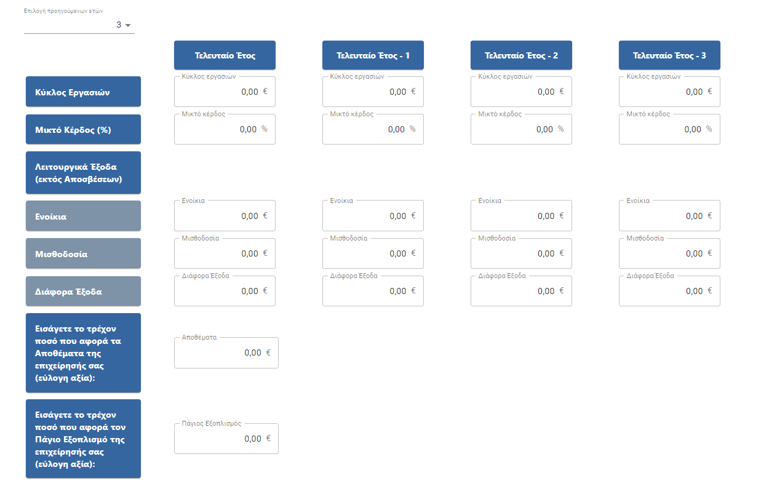

Slide 22
«Ανάπτυξη Ηλεκτρονικής Υποδομής και Ψηφιακών Υπηρεσιών του Επιμελητηρίου Αιτωλοακαρνανίας για την ενίσχυση της ανταγωνιστικότητας και εξωστρέφειας των επιχειρήσεων»
Ευχαριστώ για την προσοχή σας!

